Slide 1
Stockage et accès aux données pour application mobile
Université, chahid Hamma Lakhdar d’El Oued Département d'Informatique
Applications Mobiles
3L Informatique
Mr. KHEBBACHE Mohib eddine

Slide 2
Persistance des données
Toute application doit pouvoir charger et enregistrer des données et des traces → persistance des données.
WHY:
pour but qu’elle puisse se terminer sans que ses données et son état d'exécution ne soient perdus.
HOW
mécanisme responsable de la sauvegarde et de la restauration des données d’une application
Ces informations de reprise peuvent être enregistrées sur:
disque,
ou sur un serveur distant (un serveur de bases de données, Cloud).

Slide 3
Persistance des données: techniques (How)
l’enregistrement du parcours de l’utilisateur dans l’application (persistance des activités):
conserver l’état de l’interface utilisateur (écrans rencontrés avec leur contexte) durant la navigation dans l’application.
l’utilisation d’un système de fichiers:
stockage des données brutes sous forme des fichiers dans support de stockage interne (Internal Storage) ou externe (External Storage) ;
l’utilisation d’une base de données :
Les bases de données sont réservées pour le stockage et la manipulation des données structurées.

Slide 4
Persistance des données: techniques (best one?)
Le choix de la solution idéale dépend des besoins spécifiques:
Est-ce que on a besoin de modèle de données
Si les données doivent être privées ou accessibles par d’autres applications
Combien d’espace disponible est-il requis?
Les données sont-elles structurées, semi-structurées ou pas structurées?

Slide 5
CRUD (Create, Read, Update and Delete)
CRUD est un acronyme qui fait référence aux quatre fonctions nécessaires pour implémenter une application de stockage persistant :
Les 04 fonctions (opérations) sont:
Create (créer): La fonction de création permet aux utilisateurs de créer un nouvel élément
Read (lire): La fonction de lecture est similaire à une fonction de recherche. Il permet aux utilisateurs de rechercher et de récupérer les valeurs des éléments spécifiques
Update (mettre à jour ): La fonction de mise à jour est utilisée pour modifier un élément existant
Delete (supprimer): La fonction de suppression permet aux utilisateurs de supprimer un élément

Slide 6
CRUD (Create, Read, Update and Delete)
Use case:
storage mechanism: mécanisme de stockage pour créer, lire mettre à jour et supprimer un contenu d’un emplacement de stockage (Storage location content)
Databases: les principales opérations mises en œuvre par les bases de données et les applications permettant de les gérer
User Interface: utilisé au niveau de l'interface utilisateur de la plupart des applications de gestion qui permettent à l'utilisateur de : Créer ou ajouter, Lire, récupérer, rechercher ou afficher, Mettre à jour ou modifier des éléments existants,

Slide 7
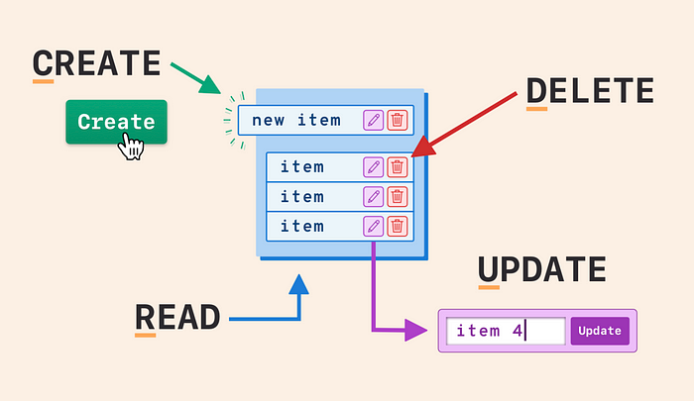
CRUD (Create, Read, Update and Delete)

Slide 8
Stockage dans des fichiers: opérations de base
Lire, écrire et supprimer dans le système de fichiers
Stockage dans des fichiers → stockage de données non ou semi- structurées dans un fichier
Android propose des méthodes, pour simplifier la manipulation des fichiers
ne prennent en charge que les noms de fichiers localisés dans le répertoire de l’application.

Slide 9
Stockage dans des fichiers: opérations de base
Lire, écrire et supprimer dans le système de fichiers
Lire un fichier:
La méthode openFileInput permet d’ouvrir le fichier en mode lecture.
Pseudo code: Ouverture d’un fichier en mode lecture
private static final String File_Name_to_Read = "MyFile.dat";
...
try {
// Crée un flux d’entrée depuis un fichier local.
FileInputStream fluentr = openFileInput(File_Name_to_Read );
...
} catch (FileNotFoundException e) {
// Traitement des exceptions ...
}
supprimer un fichier:
Pour supprimer un fichier du système de fichiers, la méthode deleteFile permet d’effacer un fichier en utilisant son nom.

Slide 10
Stockage dans des fichiers: opérations de base
Lire, écrire et supprimer dans le système de fichiers
écrire dans un fichier:
La méthode openFileOutput permet d’ouvrir le fichier en mode écriture ou de le créer s’il n’existe pas.
Si le fichier existe, le comportement par défaut consiste à l’écraser.
Par défaut, les fichiers créés par la méthode openFileOutput sont restreints à l’application (accès privé)
Pseudo code: : Ouverture d’un fichier en mode écriture
private static final String File_name_for_Writing= "MyFile.dat";
...
try {
// Crée un flux de sortie vers un fichier local.
FileOutputStream flusort= openFileOutput(File_name_for_Writing, MODE_PRIVATE);
...
} catch (FileNotFoundException e) {
// Traitement des exceptions ...
}
Permission (mode) d’accès

Slide 11
Stockage dans des fichiers: opérations de base
permission d’accès
MODE_PRIVATE est le mode par défaut et signifie que le fichier créé sera accessible uniquement à l’application l’ayant créé ;
MODE_APPEND permet d’écrire les données en fin de fichier déjà existant au lieu de l’écraser. Il est possible de combiner ce mode avec un autre (par exemple, MODE_PRIVATE | MODE_APPEND).
partager et accéder aux fichiers avec une autre application
MODE_WORLD_READABLE permet aux autres applications de pouvoir lire le fichier mais pas de pouvoir le modifier ;
MODE_WORLD_WRITABLE permet aux autres applications de pouvoir lire et également modifier le fichier ;

Slide 12
Stockage dans des fichiers: opérations de base
Gérer les fichiers
• la méthode fileList liste tous les fichiers locaux de l’application ;
• la méthode getFileDir permet d’obtenir le chemin absolu du répertoire (dans le système de fichiers) où tous les fichiers créés avec openFileOutput sont stockés ;
• la méthode getFileStreamStore(file_name) retourne le chemin absolu du répertoire où est stocké le fichier dont le nom est passé en paramètre.

Slide 13
Stockage dans des fichiers: stockage interne (Internal Storage)
Il est possible d’utiliser le stockage interne de téléphone portable pour stocker des fichiers
• Par défaut, les fichiers sauvegardés dans le stockage interne sont privés à l’application (inaccessibles à partir d’autres applications)
• Quand l’utilisateur désinstalle l’application, les fichiers sont automatiquement supprimés.

Slide 14
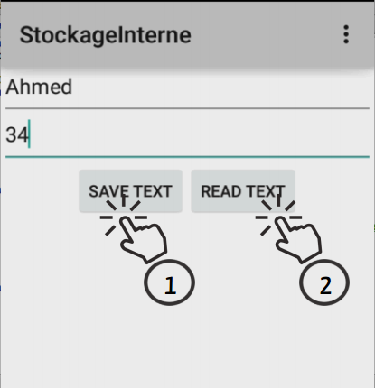
Stockage dans des fichiers: stockage interne (Internal Storage)
Ecriture/lecture
Pour créer et écrire dans un fichier privé en stockage interne
Ouvrir le fichier en mode écriture en spécifiant le nom du fichier et le mode opératoire (openFileOutput(file-name,mode_opératoire) → retourne un FileOutputStream)
Utiliser write() pour écrire dans le fichier
Fermer le flux d’écriture avec close()
Les modes opératoires sont: MODE_PRIVATE, MODE_WORLD_READABLE, MODE_WORLD_WRITEABLE, MODE_APPEND

Slide 15
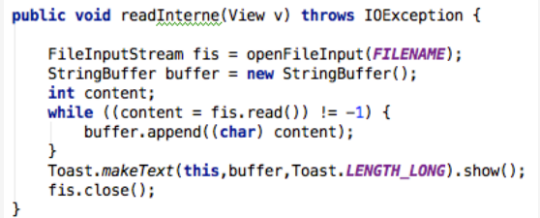
Stockage dans des fichiers: stockage interne (Internal Storage)
Ecriture/lecture
Pour lire le contenu d’un fichier interne:
Ouvrir le fichier en mode lecture en spécifiant le nom du fichier (openFileInput(file_name)→ retourne un FileInputStream)
Utiliser read() pour lire des bytes à partir du fichier
Fermer le flux d’écriture avec close()

Slide 16
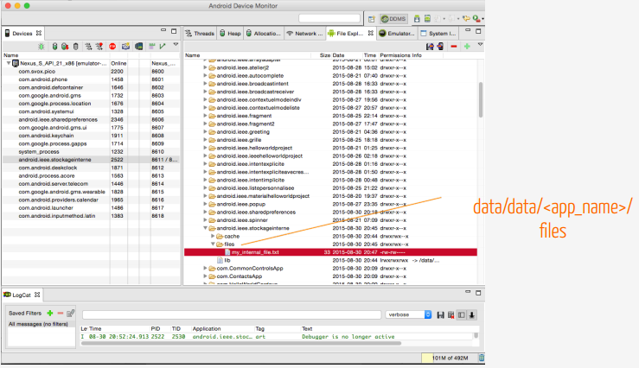
Stockage dans des fichiers: stockage interne (Internal Storage)
Visualiser les Fichiers
Pour visualiser les fichiers de votre application, ouvrir le Android DeviceMonitor( ) et choisir la tabulation File Explorer

Slide 17
Stockage dans des fichiers: stockage externe (EXTERNALSTORAGE)
Tous les appareils compatibles Android supportent un espace de stockage externe
→ Peut être une SD card, ou un espace interne non-amovible
• Les fichiers sauvegardés dans un espace de stockage externe sont accessibles à toutes les applications en lecture
• Ils peuvent être modifiés par l’utilisateur si le « USB mass storage » est activé pour transférer les fichiers sur un ordinateur

Slide 18
Stockage dans des fichiers: stockage externe (EXTERNALSTORAGE)
Etapes d’Utilisation
Pour lire ou écrire des fichiers sur le stockage externe, l’application doit avoir les permissions: READ_EXTERNAL_STORAGE ou WRITE_EXTERNAL_STORAGE
AndroidManifest.xml
2. Vérifier la disponibilité du support de stockage grâce à la méthode getExternalStorageState
3. Sauvegarder les fichiers

Slide 19
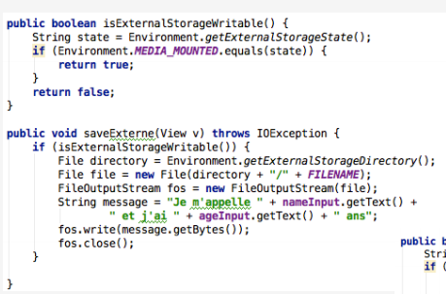
Stockage dans des fichiers: stockage externe (EXTERNALSTORAGE)
Ecriture/lecture
Ecriture

Slide 20
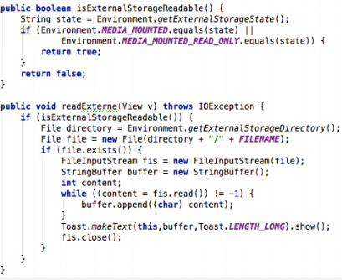
Stockage dans des fichiers: stockage externe (EXTERNALSTORAGE)
Ecriture/lecture
Lecture

Slide 21
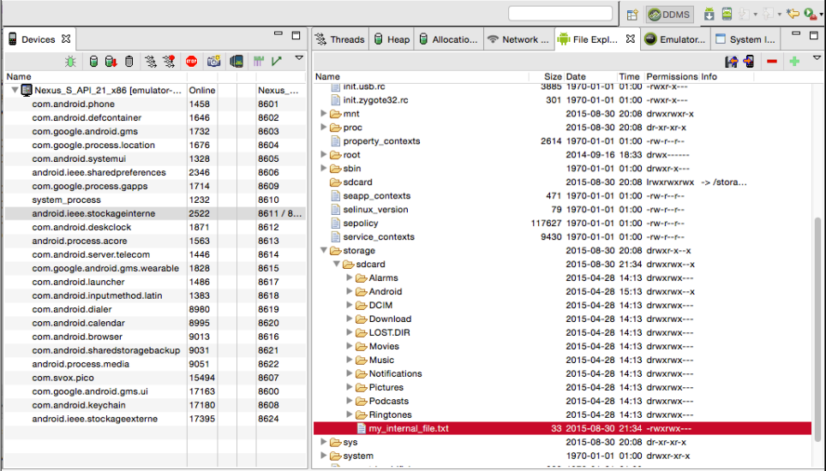
Stockage dans des fichiers: stockage externe (EXTERNALSTORAGE)
Visualiser les Fichiers

Slide 22
Stockage dans une base de données
Une base de données (database) permet de manipuler et de stocker des données complexes et structurées,
→ il existe plusieurs solutions:
une BDD externe (MySQL, PostgreSQL, Oracle, Google Firebase, MongoDB. Microsoft Azure);
une BDD interne (bdd locale pour Android)
Android fournit un support de bases de données
→ dites « relationnelles » au travers de SQLite
→ dites « NoSQL » au travers Firebase

Slide 23
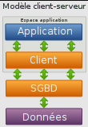
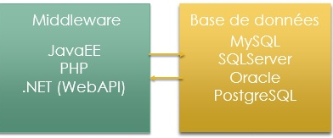
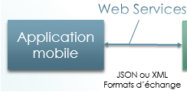
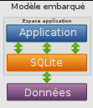
Stockage dans une base de données
une BDD externe (MySQL, PostgreSQL, Oracle etc.);
→ architecture client/serveur
une BDD interne (pour Android):

Slide 24
Stockage dans une base de données: NoSQL (Firebase)
Le NoSQL "Not Only SQL« propose une nouvelle façon de gérer des données distribuées, sans reposer sur le paradigme relationnel (structure des données, langage d'interrogation ou la cohérence).
« Firebase » est le nom d’une plateforme mobile de Google qui facilite la création de « back-end (server-side) » pour les applications mobiles
La base de données est hébergée dans « le cloud » → stockage scalable et performant sur cloud
orientée Documents → stocke les ensembles de données « JSON »
les modèles sont utilisés pour représenter ses données au sein de l’application « front-end (client-side) ».

Slide 25
Stockage dans une base de données: NoSQL (Firebase)
App mobile
Front-End
Cloud Firestore
Back-End

Slide 26
Stockage dans une base de données: NoSQL (Firebase)
Sur Firebase, il existe deux types de bases de données :
Firebase Realtime Database
→ Firebase Firestore.
Firestore est une base de données NoSQL, principalement structuré en trois éléments :
→ La donnée brute (DATA) : Elle représente la donnée brute qui supporte tous les types ( entier (Int), chaîne de caractères (String), etc.... )
Le document (DOCUMENT) : Les données brutes (DATA) sont obligatoirement rattachées à un Document, sous forme de propriétés/champs.
→ La collection (COLLECTION) : Permet d'organiser sous forme de liste les documents. une Collection va contenir un ou plusieurs Documents.

Slide 27
Stockage dans une base de données: SQLite
Front-end development
SQLite: un moteur base de données relationnelle embarquée (Embedded relational database)
built-in, sans installation ni pilotes (drivers) requis
Permet la persistance de données structurées en tables (définies par des colonnes);
Dans un seul fichier interne;
→ supporte les requêtes SQL ;
→ SDK Android offre une classe d’aide : SQLiteOpenHelper pour créer des BDD SQLite.

Slide 28
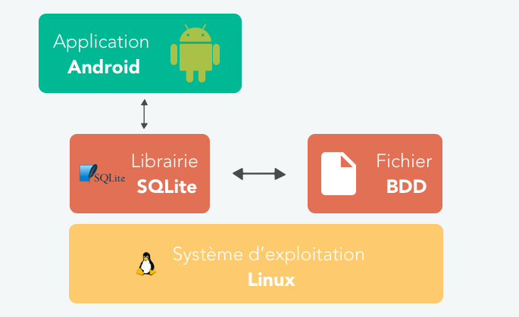
Stockage dans une base de données: SQLite
Front-end development

Slide 29
Stockage dans une base de données: SQLite
CRUD operations
comme tous gestionnaire de base de données relationnelle (relational database), SQLite fournit les fonctions CRUD pour effectuer des opérations sur les données de DB:
→ Create: to create a new record in the database. In the SQL relational database application, the Create function is called INSERT
Read: allows users to search and retrieve specific records in the table and read their values.
→ Update: to modify existing records that exist in the database.
→ Delete: allows users to remove records from a database that is no longer needed.

Slide 30
Stockage dans une base de données: SQLite
Manipulation de BD SQLite
Toutes les bases de données sont stockées par défaut , sous forme fichier, dans /data/data/<espace de noms>/databases sur l’appareil.
→ Le fichier de base de données est automatiquement créé en MODE_PRIVATE (seulement l’application peut accéder à ce fichier).
2 méthodes pour l'utilisation d'une base de données SQLite
→ L'utilisation d'un objet d'accès aux données (data access objects DAO) → crée des modèles objet Java (modèle de données ) ;
→ par l'intermédiaire d'un fournisseur de contenu (ContentProvider)
Avant d’utiliser une base de données SQLite, la DB et ses tables doivent être créées et ouverts.

Slide 31
Stockage dans une base de données: SQLite
Créer et mettre à jour une base de données SQLite
création de la base de données (en Java)
Créer une classe d'aide (helper) qui hérite de la classe abstraite « SQLiteOpenHelper »
Implémenter le constructeur de la classe créée
appeler la méthode super() de SQLiteOpenHelper, en précisant:
→ le nom de la BD (le nom du fichier contenant la BD)
→ et sa version actuelle.
redéfinir les méthodes callback suivante
onCreate(): contient les opérations réalisées à la création de la base de données
onUpgrade(): opérations réalisées quand la base sera mise à jour

Slide 32
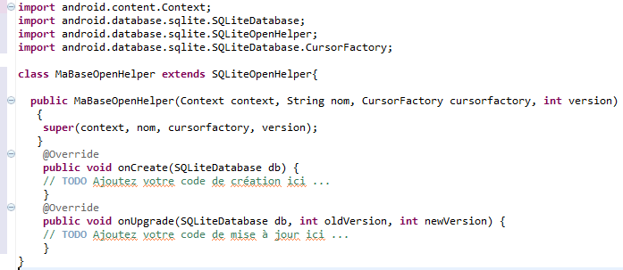
Stockage dans une base de données: SQLite
Créer et mettre à jour une base de données SQLite
Pseudo code : Squelette de la classe d'aide (helper) de la base de données SQLite
Appeler pour créer une base de données non existante
Appeler si la version de la base de données sera changée,

Slide 33
Stockage dans une base de données: SQLite
Créer et mettre à jour une base de données SQLite
(2) création des tables de la base de données créée
Une base de données relationnelle est constituée par des tables
une table est créée par son nom et ses attributs(champs) en utilisant une requête SQL
Pour chaque champ, on doit déclarer au moins deux informations :
Son nom (nom du champ), pour l'identifier ;
Son type de données.
il est aussi possible de définir des contraintes

Slide 34
Stockage dans une base de données: SQLite
Créer et mettre à jour une base de données SQLite
types de données | contrainte
NULL: pour les données NULL | PRIMARY KEY l’attribut sera définit comme clé primaire
INTEGER :pour les entiers (sans virgule). | NOT NULL la valeur de cet attribut ne doit être ’’NULL ’’
REAL: pour les nombres réels (avec virgule). | CHECK pour vérifier la cohérence de la valeur de cet attribut;
TEXT :pour les chaînes de caractères. | DEFAULT pour préciser une valeur par défaut
BLOB : pour les données brutes

Slide 35
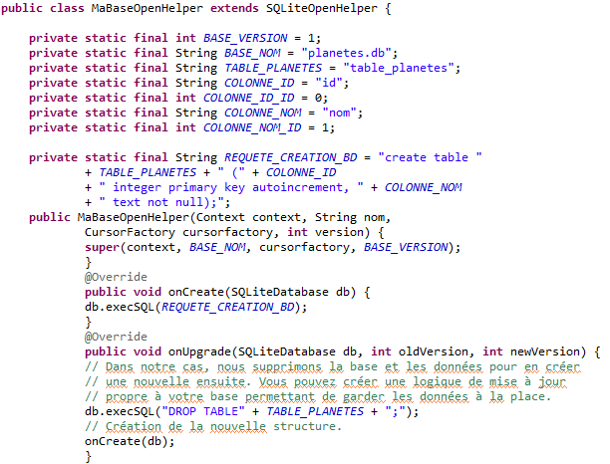
Stockage dans une base de données: SQLite
Créer et mettre à jour une base de données SQLite
Code : Création d’une classe de construction de la base de données

Slide 36
Stockage dans une base de données: SQLite
Ouvrir une base de données en lecture et lecture/écriture
Pour ouvrir une base de données,
créer une instance de la classe d’aide héritée de la classe SQLiteOpenHelper
Puis appeler les méthodes getReadableDatabase et getWritableDatabase de cette instance
- À l’appel des méthodes getReadableDatabase, getWritableDatabase on obtient une instance de la base de données (en lecture seule ou en lecture/écriture) de la classe SQLiteDatabase.
Pseudocode : Ouvrir une base de données en lecture et lecture/écriture

Slide 37
Stockage dans une base de données: SQLite
Accéder à une base de données (MVC)
Dans le code, une base de données est modélisée par un objet de la classe android.database.sqlite.SQLiteDatabase
après l’ouverture de la base de données (en lecture ou écriture), l’instance de la classe SQLiteDatabase permet de:
→ insérer des données dans des tables (insert()),
→ modifier des données dans des tables (update()),
→ enlever des données dans des tables (delete()),
→ lancer des requêtes SELECT (query())
→ lancer des requêtes qui ne retournent pas de données par execSQL()

Slide 38
Stockage dans une base de données: SQLite
Accéder à une base de données (MVC)
Récupérer des données dans une SQLiteDatabase
La méthode la plus simple pour récupérer des données est d’effectuer des requêtes de sélection « SELECT »
après l’ouverture de la base de données, l’instance de SQLiteDatabase fournit des méthodes pour établir une requête SELECT pour Android (SQLite)
la méthode execSQL(), qui permet d'exécuter une requête SQL directement
via la méthode query().
Ou bien directement via la méthode rawQuery() qui accepte la requête ‘’SELECT’’ en entrée.
Pour manipuler plusieurs table → utiliser SQLite inner join clause

Slide 39
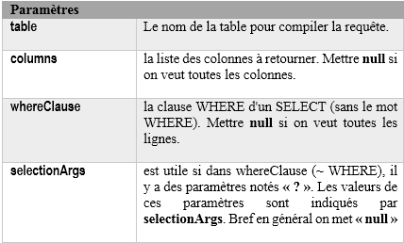
Stockage dans une base de données: SQLite
Accéder à une base de données (MVC)
Effectuer une requête SELECT pour Android (DB SQLite) → méthode query()
la signature de la méthode query()
public Cursor query (String table, String[] columns, String selection, String[] selectionArgs, String groupBy, String having, String orderBy)
Paramètre de la méthode de requête de sélection query()

Slide 40
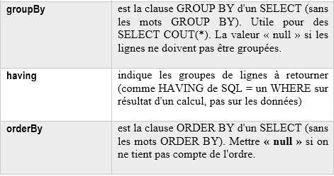
Stockage dans une base de données: SQLite
Accéder à une base de données (MVC)
Effectuer une requête SELECT pour Android (DB SQLite) → méthode query()
la signature de la méthode query()
public Cursor query (String table, String[] columns, String selection, String[] selectionArgs, String groupBy, String having, String orderBy)
Paramètre de la méthode de requête de sélection query()

Slide 41
Stockage dans une base de données: SQLite
Accéder à une base de données (MVC)
Effectuer une requête SELECT pour Android (DB SQLite) → méthode query()
la signature de la méthode query()
public Cursor query (String table, String[] columns, String selection, String[] selectionArgs, String groupBy, String having, String orderBy)

Slide 42
Stockage dans une base de données: SQLite
Accéder à une base de données (MVC)
Effectuer une requête SELECT pour Android (DB SQLite) → méthode query()
la signature de la méthode query()
public Cursor query (String table, String[] columns, String selection, String[] selectionArgs, String groupBy, String having, String orderBy)
exemple
Cursor mCursor = db.query(TABLE_CONTACTS, new String[] { KEY_ID, KEY_NAME, KEY_PH_NO }, KEY_ID + " =?", new String[] { String.valueOf(id) }, null, null, null, null);
est l'équivalent de
"SELECT KEY_ID, KEY_NAME, KEY_PH_NO FROM TABLE_CONTACTS WHERE
KEY_ID = ' " + id + " ' "

Slide 43
Stockage dans une base de données: SQLite
Accéder à une base de données (MVC)
Effectuer une requête SELECT pour Android (DB SQLite) → méthode query()
la signature de la méthode query()
public Cursor query (String table, String[] columns, String selection, String[] selectionArgs, String groupBy, String having, String orderBy)
exemple
Cursor mCursor = mDb.query(SQLITE_TABLE, new String[] {
KEY_ROWID, KEY_COMPANY, KEY_ORDER, KEY_QUANTITY, KEY_PRICE,},
KEY_COMPANY + "=?" + " and " + KEY_ORDER + "=?",
new String[] {company,orderNumber}, null, null, KEY_ITEM , null);
String[] args = { "first string", "second@string.com" };
Cursor cursor = db.query("TABLE_NAME", null, "name=? AND email=?", args, null);

Slide 44
Stockage dans une base de données: SQLite
Accéder à une base de données (MVC)
Effectuer une requête SELECT pour Android (DB SQLite) → méthode rawQuery()
la signature de la méthode rawQuery()
public Cursor rawQuery (String sql, String[] selectionArgs)
Paramètre de la méthode de requête rawQuery()
Paramètres
sql | est une requête SELECT (qui ne doit pas être terminée par ;)
selectionArgs | est le tableau qui fixe les valeurs des paramètres (noté ?) dans la clause WHERE . Mettre null si on veut toutes les lignes.

Slide 45
Stockage dans une base de données: SQLite
Accéder à une base de données (MVC)
Effectuer une requête SELECT pour Android (DB SQLite) → méthode rawQuery()
la signature de la méthode rawQuery()
public Cursor rawQuery (String sql, String[] selectionArgs)
exemple
String countQuery = "SELECT * FROM " + TABLE_CONTACTS;
SQLiteDatabase db = this.getReadableDatabase();
Cursor cursor = db.rawQuery(countQuery, null);

Slide 46
Stockage dans une base de données: SQLite
Accéder à une base de données (MVC)
Effectuer une requête SELECT pour Android (DB SQLite) → L'objet Cursor
les méthodes query () et rawQuery() retourne un curseur (objet de classe Cursor) permettant de parcourir les résultats d’une requête de sélection
on peut déplacer en modifiant la position de celui-ci au sein des résultats retournés, via les méthodes fournies.
Les méthodes de navigation de la classe Cursor

Slide 47
Stockage dans une base de données: SQLite
Accéder à une base de données (MVC)
Effectuer une requête SELECT pour Android (DB SQLite) → L'objet Cursor
les méthodes query () et rawQuery() retourne un curseur (ou l’objet Cursor) permettant ensuite de naviguer dans les résultats d’une requête de sélection
on peut aussi récupérer les renseignements (Méta données) sur le résultat retournés de la requête, via les méthodes fournies.
Méthodes d’information de la classe Cursor

Slide 48
Stockage dans une base de données: SQLite
Accéder à une base de données (MVC)
Effectuer une requête SELECT pour Android (DB SQLite) → L'objet Cursor
Pour récupérer une valeur depuis un curseur
(1) naviguer et déplacer le curseur,
(2) puis utiliser l’une des méthodes get pour retrouver la valeur à partir de l’index de la colonne.
public XXX getXXX(int columnIndex) où XXX est le type retourné
Extraction de valeurs d’un curseur
Chaîne de caractères | curseur.getString(COLONNE_index)
Entier 32 bits | curseur.getInt(COLONNE_index)
Entier long 64 bits | curseur.getLong(COLONNE_index)
Tableau de bytes. | curseur.getBlob(COLONNE_index)
Nombre décimal flottant 32 bits. | curseur.getFloat(COLONNE_index)
Nombre décimal flottant 64 bits | curseur.getDouble(COLONNE_index)
Nombre entier court 16 bits | curseur.getShort(COLONNE_index)

Slide 49
Stockage dans une base de données: SQLite
Accéder à une base de données (MVC)
Effectuer une requête SELECT pour Android (DB SQLite) → L'objet Cursor
On teste si on a une nouvelle ligne à lire par la méthode
public boolean moveToNext()
→ qui retourne false si on était positionné après la dernière ligne
→ et qui fait avancé sur la ligne suivante
On peut avoir le numéro d'une colonne à partir de son nom par:
public abstract int getColumnIndex (String columnName)
On referme le Cursor (et libère ainsi les ressources) par public void close ()

Slide 50
Stockage dans une base de données: SQLite
Accéder à une base de données (MVC)
Effectuer une requête SELECT pour Android (DB SQLite) → L'objet Cursor
Pseudo code: Parcourir l’intégralité des lignes retournées par une requête SQLite
Cursor c = maBaseDeDonnees.query(..);
// Si la requête ne renvoie pas de résultat.
if (c.getCount()== 0)
return null;
// On place le curseur au début en vérifiant qu’il contient des résultats.
if (c.moveToFirst()) {
do {
List itemIds = new ArrayList<>();
Station s = new Station();
s.setNumber(c.getInt(c.getColumnIndex("number")));
int itemId = c.getInt(COLONNE_ID_ID);
String nom = c.getString(COLONNE_NOM_ID);
itemIds.add(itemId);
} while (c.moveToNext());
}
c.close();

Slide 51
Stockage dans une base de données: SQLite
Accéder à une base de données (MVC)
Insérer des données dans une base SQLite
pour Insérer des données dans une base SQLite,
préparer la ligne à insérer
→ spécifier les valeurs de chaque colonne via la méthode put() de l’objet ContentValues sous forme d’une associations (nom de la colonne et valeur).
Appeler la méthode insert() de la classe SQLiteDatabase.
→ qui retourne le numéro (ID) de la ligne insérée ou -1 en cas d'erreur
→ la valeur null pour les colonnes vides dans la ligne
ContentValues valeurs = new ContentValues();
valeurs.put(nom_COLONNE1, valeur);
valeurs.put(nom_COLONNE2, valeur);
la signature de la méthode INSERT()
public long insert (String table, String nullColumnHack, ContentValues values)
return maBaseDonnees.insert(table_name, null, valeurs);

Slide 52
Stockage dans une base de données: SQLite
Accéder à une base de données (MVC)
Mettre à jour des données de SQL pour Android (DB SQLite)
Pour mettre à jour des données dans SQLite (lignes dans une table), utiliser la méthode update () de la classe SQLiteDatabase
la signature de la méthode update()
public int update (String table, ContentValues values, String whereClause, String[] whereArgs)
Paramètres
table | est la table qui doit être mise à jour
values | est une suite de couples (clé, valeur) où clé, de classe String, est le nom de la colonne et valeur, sa nouvelle valeur
whereClause | est la clause WHERE filtrant les lignes à mettre à jour. Si la valeur est null, toutes les lignes sont mises à jour
whereArgs | indiquent les valeurs à passer aux différents arguments de la clause WHERE qui sont notés " xx ?" dans whereClause; (xx peut être = ou LIKE)

Slide 53
Stockage dans une base de données: SQLite
Accéder à une base de données (MVC)
Mettre à jour des données de SQL pour Android (DB SQLite)
Pour mettre à jour des données dans SQLite (lignes dans une table), utiliser la méthode update () de la classe SQLiteDatabase
la signature de la méthode update()
public int update (String table, ContentValues values, String whereClause, String[] whereArgs)

Slide 54
Stockage dans une base de données: SQLite
Accéder à une base de données (MVC)
Mettre à jour des données de SQL pour Android (DB SQLite)
Pseudo Code: Mise à jour de données dans une base de données SQLite
ContentValues valeurs = new ContentValues();
valeurs.put(nom_COLONNE1,valeurs);
valeurs.put(nom_COLONNE2,valeurs);
return maBaseDonnees.update(table_name,valeurs, nom_colonne + " = " + id, null);
Critères de mise à jour
SQLiteDatabase db = this.getWritableDatabase();
ContentValues values = new ContentValues();
values.put(KEY_NAME, contact.getName());
values.put(KEY_PH_NO, contact.getPhoneNumber());
db.update(TABLE_CONTACTS, values, KEY_ID + " = ?",
new String[] { String.valueOf(contact.getID()) });

Slide 55
Stockage dans une base de données: SQLite
Accéder à une base de données (MVC)
Mettre à jour des données de SQL pour Android (DB SQLite)
Pseudo Code: Mise à jour de données dans une base de données SQLite
SQLiteDatabase db = dbHelper.getWritableDatabase();
// New value for one column
String title = "MyNewTitle";
ContentValues values = new ContentValues();
values.put(FeedEntry.COLUMN_NAME_TITLE, title);
// Which row to update, based on the title
String selection = FeedEntry.COLUMN_NAME_TITLE + " LIKE ?";
String[] selectionArgs = { "MyOldTitle" };
int count = db.update( FeedReaderDbHelper.FeedEntry.TABLE_NAME,
values, selection, selectionArgs);

Slide 56
Stockage dans une base de données: SQLite
Accéder à une base de données (MVC)
Supprimer des données de SQL pour Android (DB SQLite)
Pour supprimer des données d’une table, utiliser la méthode delete() de la classe SQLiteDatabase:
la signature de la méthode delete()
public int delete (String table, String whereClause, String[] whereArgs)
Paramètres
table | est la table à manipuler
whereClause | est la clause WHERE filtrant les lignes à supprimer. Si la valeur est null, toutes les lignes sont détruites
whereArgs | indiquent les valeurs à passer aux différents arguments de la clause WHERE qui sont notés ? dans whereClause

Slide 57
Stockage dans une base de données: SQLite
Accéder à une base de données (MVC)
Supprimer des données de SQL pour Android (DB SQLite)
Pour supprimer des données d’une table, utiliser la méthode delete() de la classe SQLiteDatabase:
la signature de la méthode delete()
public int delete (String table, String whereClause, String[] whereArgs)

Slide 58
Stockage dans une base de données: SQLite
Accéder à une base de données (MVC)
Supprimer des données de SQL pour Android (DB SQLite)
critère de sélection des lignes à supprimer
return maBaseDonnees.delete(table_name, nom_colonne + " LIKE " + nom, null);
// Define 'where' part of query.
String selection = FeedEntry.COLUMN_NAME_TITLE + " LIKE ?";
// Specify arguments in placeholder order.
String[] selectionArgs = { "MyTitle" };
// Issue SQL statement.
int deletedRows = db.delete(FeedEntry.TABLE_NAME, selection, selectionArgs);

Slide 59
Stockage dans une base de données: SQLite
Concevoir une base de données SQLite(contrainte)
les appareils mobiles sont caractérisés par la l’imitation d’espace de stockage, de mémoire vive et de puissance
la conception des bases de données doit éviter de:
→ mettre des volumes de données importants dans les bases
→ effectuer des requêtes fréquentes
→ enregistrer des données binaires (images, par exemple).
créer des fichiers sur le support de stockage et faites-y référence dans la base
.
Pour améliorer la performance de l’application mobile développée.

Slide 60
Stockage dans une base de données: SQLite
Débugger une base de données SQLite
via Database Inspector
Run your app on an emulator or connected device (API level 26 or higher).
Select View > Tool Windows > App Inspection from the menu bar.
Select the Database Inspector tab.
Select the running app process from the dropdown menu.
The databases in the currently running app appear in the Databases pane.
Via Command-line
The Android SDK includes a sqlite3 database tool

Slide 61
Stockage dans une base de données: SQLite
SQLite Data Access DAO Roadmap
Le modèle de données
Les constantes de l'application (classe d’aide )
design pattern MVC: l'IHM (UI) & activity
La classe du DAO

Slide 62
Stockage dans une base de données: SQLite
SQLite Data Access DAO Roadmap: modèle de données
Un modèle de données est :
une classe qui représente la structure de la DB SQLite désirée
Un modèle de données permet:
D’accéder à la DB
et d’afficher les données enregistrées (records) dans l'interface utilisateur
Un modèle de données contient:
le constructeur de la classe (avec visibilité «public»).
les attributs de la classe (avec visibilité «private») définis autant de nombre des champs des tables de la DB.
Les méthodes getXXX() et setXXX() (avec visibilité « public») pour encapsuler les valeurs des champs de la table dans l’objet instancié

Slide 63
Stockage dans une base de données: SQLite
SQLite Data Access DAO Roadmap: modèle de données
public class data_model_class {
private int id;
private String nom;
public data_model_class() { }
public data_model_class(int id, String nom)
{ this. id = id; this.nom = nom; }
public int getId() {
return id;
}
public void setId(int id) {
this.id = id;
}
Variables définis autant de nombre des champs de la table
Les méthodes get…() et set…() pour encapsuler les valeurs des champs de la table dans l’objet instancié

Slide 64
Stockage dans une base de données: SQLite
SQLite Data Access DAO Roadmap: constantes de l'application
public class CommentDbHelper extends SQLiteOpenHelper {
public static final String TABLE__NAME = "comments";
public static final String COLUMN_ID = "_id";
public static final String COLUMN_COMMENT = "comment";
private static final String DATABASE_NAME = "commments.db";
private static final int DATABASE_VERSION = 1;
// Commande sql ( sql statement) pour la création de la table de la base de données
private static final String DATABASE_CREATE = "CREATE TABLE "
+ TABLE__NAME + "(" + COLUMN_ID
+ " INTEGER PRIMARY KEY autoincrement, " + COLUMN_COMMENT
+ " text not null);";
// Commande sql ( sql statement) pour la suppression de la table de la base de données
private static final String SQL_DELETE_ENTRIES = "DROP TABLE IF EXISTS " + TABLE__NAME;

Slide 65
Stockage dans une base de données: SQLite
SQLite Data Access DAO Roadmap: constantes de l'application
déclarées et définies dans la classe d’aide sous frome:
des Variables de classe (”statiques”) accessible par notation pointée via la classe ou via une instance pour
Définir le nom de la DB SQLite et la(les) table(s)
→ Définir les champs de la table
et des requêtes (typical statements) de création et destruction de la DB.

Slide 66
Stockage dans une base de données: SQLite
SQLite Data Access DAO Roadmap: classe du DAO
un bon design pattern pour l’accés aux données est d’utiliser un objet d'une classe DAO (Data Access Object) qui permet de:
→ Créer la base de données à l'aide d'un SQL helper via le constructeur de la classe
→ ouvrir et fermer une instance de la DB SQLite (Maintient la connexion)
→ Masquer les manipulations CRUD sous jacentes (requête SQL, etc.)
insérer des données dans la BD par la méthode insert() de la classe SQLiteDatabase
retourner toutes les données d'une table par la méthode query() de la classe SQLiteDatabase
public SQLiteDatabase open()
public void close()
Lier le modèle de données à l’UI de l’activité.

Slide 67
Stockage dans une base de données: SQLite
SQLite Data Access DAO Roadmap: design pattern MVC: l'IHM ( UI) & Activity
Pour afficher les enregistrements d’une table (Model) sur l’UI (IHM), l’activité (Controler) est le responsable du mappage des colonnes (DAO) vers les vues,
Ce mappage est basé sur :
→ objet « adapter»
pont (bridge) entre les composants graphiques (vues) et les données sous-jacentes pour chaque vue (data source).
composants graphiques (vues) de type « AdapterView »
# use case

Slide 68
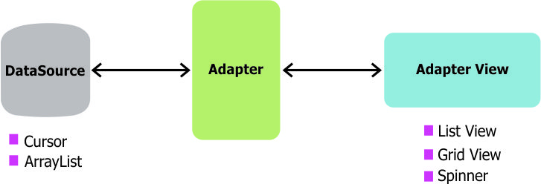
Stockage dans une base de données: SQLite
SQLite Data Access DAO Roadmap: design pattern MVC: l'IHM ( UI) & Activity
ListActivities

Slide 69
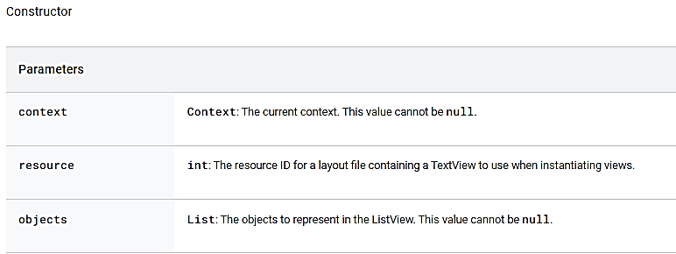
Stockage dans une base de données: SQLite
SQLite Data Access DAO Roadmap: design pattern MVC: l'IHM ( UI) & Activity
L’objet « adapter» peut être:
« Basic ArrayAdapter » pour une liste d'un seul type de données statiques
Ou « SimpleCursorAdapter » pour les résultats Cursor query .
public ArrayAdapter (Context context, int resource, List<T> objects)

Slide 70
Stockage dans une base de données: SQLite
SQLite Data Access DAO Roadmap: design pattern MVC: l'IHM ( UI) & Activity (afficher les enregistrements d’une table comme une liste)
Cas d’utilisation d’une ressource layout de l’activité avec « ArrayAdapter » :
Utilisation d’une ressource layout « activity_list_view.xml »→ res\layout\activity_list_view.xml qui contient le widget « list view »
initialiser l'adaptateur
attacher l'adaptateur au widget ListView
public class MainActivity extends AppCompatActivity {
………………………
List<Comment> values = datasource.getAllComments(); // utilisez Adapter pour afficher les éléments dans une ListView ArrayAdapter<Comment> adapter = new ArrayAdapter<Comment>(this, android.R.layout.simple_list_item_1, values);
ListView listView = (ListView) findViewById(R.id.lvItems);
listView.setAdapter(adapter);

Slide 71
Stockage dans une base de données: SQLite
SQLite Data Access DAO Roadmap: design pattern MVC: l'IHM ( UI) & Activity (afficher les enregistrements d’une table comme une liste)
Cas d’utilisation d’une activité « ListActivity » avec « ArrayAdapter » :
activités spécialisées qui rendent plus facile l'usage des ListViews(héberge une ListView)
Créer une activité qui hérite « ListActivity »
dans l’initialisation l'adaptateur
Utiliser une ressource layout standard ‘Android’ come “resource” paramétrer.
→ Dans l’ attachement de l'adaptateur au widget ListView
setListAdapter(adapter);

Slide 72
Stockage dans une base de données: SQLite
SQLite Data Access DAO Roadmap: design pattern MVC: l'IHM ( UI) & Activity (afficher les enregistrements d’une table comme une liste)
Cas d’utilisation d’une activité « ListActivity » avec « ArrayAdapter » :
public class TestDatabaseActivity extends ListActivity {
private CommentsDataSource datasource;
@Override
protected void onCreate(Bundle savedInstanceState) {
super.onCreate(savedInstanceState);
setContentView(R.layout.activity_main);
datasource = new CommentsDataSource(this);
datasource.open();
List<Comment> values = datasource.getAllComments(); //BD SQLite as data source
ArrayAdapter<Comment> adapter = new ArrayAdapter<Comment>(this,
android.R.layout.simple_list_item_1, values);
setListAdapter(adapter);
}

